Slide 1
Assoziationsanalyse einer Bäckerei
Team 3
Alexandra Speer
Alexander Benz
Niels-Janos Simmet
Raghid Allaham
18.03.2023

Slide 2





TABLE OF CONTENTS
01
02
03
Domain Exploration
Data Exploration
Data Preparation
04
05
Data Modeling
Results
06
Reflection

Slide 3
TABLE OF CONTENTS
01
02
03
Domain Exploration
Data Exploration
Data Preparation
04
05
Modeling
Results
06
Reflection

Slide 4

Einführung in den Usecase
Der Betreiber einer Bäckerei möchte die Kaufgewohnheiten seiner Kunden besser verstehen, um Muster zu identifizieren
Diese Erkenntnisse möchte er in späteren Schritten nutzen, um gezieltere Marketing-Kampagnen und Angebote bereitstellen zu können
Damit möchte er langfristig eine Umsatzsteigerung erreichen

Slide 5
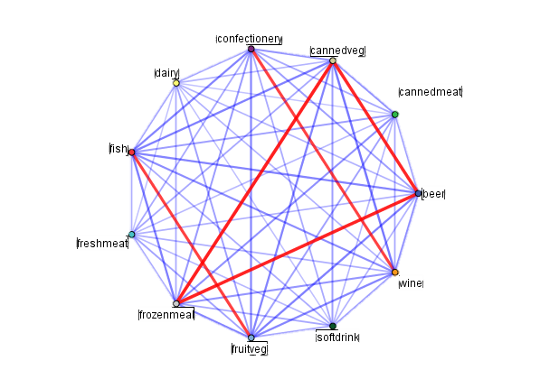


Scope
Wir führen eine Market Basket Analysis auf Basis einer Kaufhistorie durch, um Assoziations-Regeln zu identifizieren
Kaufen Kunden, die Kaffee kaufen, auch häufig Kuchen?

Slide 6


Scope
Wir werten die Kaufhistorie in Verbindung mit Wetter-Daten sowie einem Feiertagskalender aus, um Zusammenhänge zu identifizieren
Werden an regnerischen Tagen mehr Heißgetränke verkauft?

Slide 7
Scope
Die Analyse ermöglicht es dem Betreiber, Kundenkaufmuster zu identifizieren und umsatzsteigernde Marketing- und Verkaufsstrategien zu entwickeln
Welche häufig zusammen gekaufte Artikel können wir als attraktives Angebot bewerben?

Slide 8
Scope - Unterstützende Forschungsfragen
Die folgenden Forschungsfragen unterstützen unsere Zielsetzung:
Welche Produkte wurden häufig gekauft?
Hypothese 1: Brot, süßes Gebäck
Welche Produkte wurden häufig zusammen gekauft?
Hypothese 2: Kaffee, Milch, Brot
An welchen Tagen finden mehr Verkäufe statt?
Hypothese 3: An Wochenenden
Zu welcher Tageszeit kaufen die Kunden?
Hypothese 4: Am Morgen

Slide 9
Scope - Unterstützende Forschungsfragen
Die folgenden Forschungsfragen unterstützen unsere Zielsetzung:
Gibt es Auffälligkeiten in den Verkaufszahlen in unterschiedlichen Monaten?
Hypothese 5: In Wintermonaten zwischen November und Februar sind mehr Verkäufe verzeichnet
Welche Produkte lassen sich am Wochenende besser verkaufen?
Hypothese 5: Mehr Gebäck als Kaffee
Werden an Feiertagen mehr Verkäufe getätigt?
Hypothese 6: Ja, signifikant mehr
Beeinflusst das Wetter die Anzahl der Verkäufe?
Hypothese 7: Ja, an regnerischen Tagen wird mehr verkauft

Slide 10
Domain Exploration
Anwendungs- bereiche
Anwendungs-bereiche
Algorithmen
FP- Growth
FP-Growth
Apriori
Predictive Apriori
Neural Networks
Collaborative Filtering
Eclat
Weitere: -AIS -CBA -CPAR -CMAR -MCAR
Einzelhandel/ Supermarktketten
Marketingforschung
Data Mining
Market Basket
Analysis Methode der Datenanalyse
Branchen
Algorithmen
Branchen
Handel
Industrie
Wissenschaft
Apriori
Stand der Forschung
Bisherige Projekte:
1960er: Identifikation von Absatzmustern und Trends in Supermarktketten
Online Kaufhistorien und Verkaufstrends
Machine Learning & KI Ansätze zur Generierung von personalisierten Empfehlungen und Marketingstrategien
Stand der Forschung
Wissenschaftliche Arbeiten in diesem Bereich
Notes:
Die Market Basket Analysis (auch bekannt als Affinity Analysis oder Association Rule Learning) nutzt statistische Methoden, um Beziehungen zwischen Produkten in Einkaufsdaten zu identifizieren. Hier sind einige der häufigsten Methoden:
Apriori Algorithmus: Dies ist ein häufig verwendeter Algorithmus für die Market Basket Analysis, der Regeln generiert, die auf häufigen Kombinationen von Produkten basieren.
FP-Growth Algorithmus: Eine schnellere Alternative zum Apriori-Algorithmus, die verwendet wird, um häufige Gegenstände und Regeln zu identifizieren.
Clustering: Verwendet Clustering-Methoden wie k-means oder Hierarchical Clustering, um Kunden oder Produkte in Gruppen zu unterteilen, die ähnliche Einkaufsgewohnheiten aufweisen.
Neural Networks: Verwendet künstliche neuronale Netze, um Muster in den Einkaufsdaten zu erkennen und Regeln zu generieren.
Collaborative Filtering: Empfiehlt Produkte auf der Grundlage der Einkaufsgewohnheiten von anderen Kunden, die ähnliche Interessen haben.
Weitere:
-AIS
-CBA
-CPAR
-CMAR
-MCAR
Welche Methode eignet sich am besten? Was sind die Vor- und Nachteile der Methoden?
Es gibt keine allgemein anerkannte "beste" Methode für die Market Basket Analysis, da die Wahl der Methode von den spezifischen Anforderungen und Eigenschaften des Datensatzes abhängt. Hier sind einige Vor- und Nachteile der häufigsten Methoden:
Apriori Algorithmus:
Vorteile: Einfach zu implementieren und interpretieren, eignet sich gut für große Datensätze mit vielen Transaktionen.
Nachteile: Kann langsam sein, wenn die Anzahl der Regeln sehr groß ist.
FP-Growth Algorithmus:
Vorteile: Schnellere Leistung als der Apriori-Algorithmus, eignet sich gut für große Datensätze mit vielen Transaktionen.
Nachteile: Kann schwieriger zu interpretieren sein als der Apriori-Algorithmus.
Clustering:
Vorteile: Eignet sich gut für die Segmentierung von Kunden oder Produkten, kann auch visuelle Darstellungen liefern.
Nachteile: Erfordert die Auswahl einer bestimmten Anzahl von Clustern, kann schwieriger zu interpretieren sein als andere Methoden.
Neural Networks:
Vorteile: Kann Muster in komplexen Datensätzen erkennen, eignet sich gut für nicht-lineare Beziehungen zwischen Produkten.
Nachteile: Kann schwieriger zu interpretieren sein als andere Methoden, benötigt möglicherweise eine große Menge an Trainingsdaten.
Collaborative Filtering:
Vorteile: Kann einfach zu implementieren sein, eignet sich gut für Empfehlungssysteme.
Nachteile: Kann schwieriger zu interpretieren sein als andere Methoden, erfordert möglicherweise eine große Anzahl von Benutzern mit ähnlichen Interessen.

Slide 11

Domain Exploration – Selection of algorithm
Wissenschaftliche Werke als Grundlagen zum Thema Market Basket Analysis:
Alcan, D., Ozdemir, K., Ozkan, B., Mucan, A.Y., Ozcan, T. (2023). A Comparative Analysis of Apriori and FP-Growth Algorithms for Market Basket Analysis Using Multi-level Association Rule Mining. In: Calisir, F., Durucu, M. (eds) Industrial Engineering in the Covid-19 Era. GJCIE 2022. Lecture Notes in Management and Industrial Engineering. Springer, Cham. https://doi.org/10.1007/978-3-031-25847-3_13.
Ansari, S. Y. (2019). Market Basket Analysis Trend Analysis of Association rules in different time periods. NOVA IMS https://run.unl.pt/bitstream/10362/80955/1/TEGI0458.pdf.
Sammut, C., Webb, G.I. (eds) (2017) Encyclopedia of Machine Learning and Data Mining: Market Basket Analysis Springer, Boston, MA. https://doi.org/10.1007/978-1-4899-7687-1_100284.
Kurniawan, F., Umayah, B. Hammad, J. Nugroho, S. Hariadi, M. (2017) Market Basket Analysis to Identify Customer Behaviors by Way of Transaction Dat. CC BY-S. https://www.researchgate.net/publication/322161863_Market_Basket_Analysis_to_Identify_Customer_Behaviours_by_Way_of_Transaction_Data.
S. Brin, R. Motwani, J. D. Ullman, and S. Tsur. (1997): Dynamic itemset counting and implication rules for market basket data. In Proceedings of the 1997 ACM SIGMOD international conference on Management of data, pages 255–264, 1997.
Agrawal, R., & Srikant, R. (1994): Fast algorithms for mining association rules in large databases. In Proceedings of the 20th international conference on Very large data bases (pp. 487-499).
MacQueen, B. (1967): JSome methods for classification and analysis of multivariate observations. In Proceedings of 5-th Berkeley Symposium on Mathematical Statistics and Probability, volume 1, pages 281–297.

Slide 12
Comparison of Frequent Pattern Mining Algorithms
 | FP-Growth | Apriori | Predictive Apriori | ASPMS
Usage | Association rule mining algorithms, which means they look for patterns or relationships between different attributes in a database |  | Extension of the classical Apriori algorithm, which additionally implements a prediction function to predict future data | Two phases: Association pattern mining phase and sequence pattern mining phase
Technique | Divide and conquer using Frequent Pattern Tree (FP-Tree), which allows to reduce the number of candidates to be searched in the database | Breadth first search & Apriori property (for Pruning): Creation of candidate sets of attribute combinations and subsequent searching of the database for these candidates | Uses historical data to train a model that allows it to make predictions about which attribute combinations will occur frequently in the future. This predictive function can be used to make future decisions | BSM(Branch Sort Method) using merge sort
Database Scan | Database is scanned two times only | Database is scanned for each time a candidate item set is generated | Database is scanned for each time a candidate item set is generated + training a model with historical data | Database is scanned only One time
Execution Time | Less time as compared to Apriori algorithm | Slower than FP-Growth as time is consumed in scanning database for each candidate item set generation | Longest execution time | Fastest in this comparison
Drawback | FP-Tree is expensive to build and consumes more memory | Too many Candidate Itemset. Too many passes over database. Requires large memory space | Slow, Presence of outliers or unexpected patterns in the historical data affect the predictive ability of the model and lead to inaccurate predictions | Strongly increasing resource requirements with increasing data volume
Advantage | Database is scanned only two times. No candidate generation | Use large itemset property. Easy to Implement | Predict future data and make decisions on this basis. Can improve the business result. | Highly suitable for interactive mining. It requires less memory because of its compression feature in ASPs tree.
Storage Structure | Array | FP Tree | FP Tree structure with itemsets that exceed a certain support threshold | ASP Miner Tree
Source: Frequent Pattern Mining Algorithms for Finding Associated Frequent Patterns for Data Streams: A Survey; S. Nasreen, M. Azam, K. Shezhad, U. Naeem, M. Ghazanfar; 2014
Notes:
Weitere:
Collaborative Filtering: Empfiehlt Produkte auf der Grundlage der Einkaufsgewohnheiten von anderen Kunden, die ähnliche Interessen haben.
-AIS
-CBA
-CPAR
-CMAR
-MCAR

Slide 13
Domain Exploration - Best Practices
 | Startdatum | Use Case
Walmart | 1990er | Kaufverhalten der Kunden verstehen und Effizienz der Lieferkette zu verbessern
Amazon | 1990er | Recommendation Engine
Tesco | 2016 | Kaufverhalten der Kunden analysieren und personalisierte Werbeaktionen und Angebote unterbreiten

Slide 14




Domain Exploration – Dataset Overview
Attributes
Observations
NaN Values
2nd & 3rd Dataset
5 Attribute: TransactionNo, Items, DateTime, Daypart, DayType
Über 9.000 Transaktionen
Keine unvollständigen Observationen
Importieren von Wetterdaten anhand der Geolocation & Feiertagskalenderdaten

Slide 15
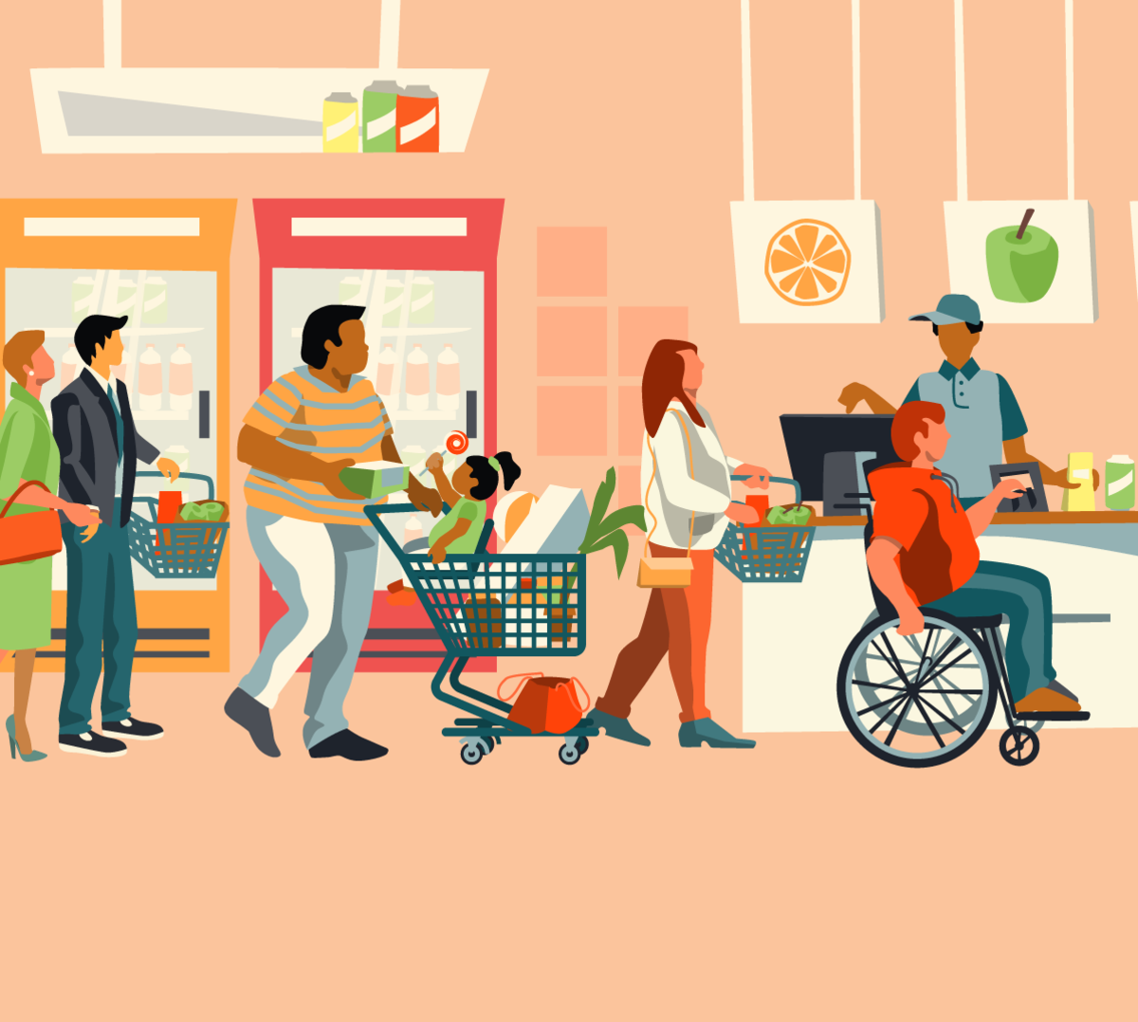
Domain Exploration – Product overview
The Bread Basket Bakery in Edinburgh
Products
Cold drink | Hot drink | Plain | Savoury | Sweet | Other
Coke | Coffee | Baguette | Bacon | Alfajores | Afternoon with the baker
Juice | Hot chocolate | Bare Popcorn | Bowl Nic Pitt | Bakewell | Argentina Night
Mineral water | Tea | Bread | Brioche and salami | Bread Pudding | Art Tray
My-5 Fruit Shoot |  | Nomad bag | Chicken sand | Brownie | Basket
Smoothies |  | Raw Bars | Chicken stew | Cake | Gift voucher
 |  | ... | … | … | …

Slide 16

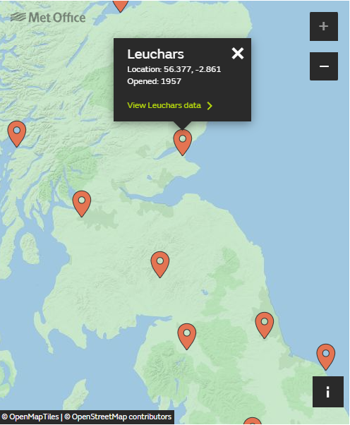



Domain Exploration – Combine Datasets (1/2)
Bakery Data Set
Weather Data Set
#Trans-actionNo | Items | DateTime | Daypart | DayType
1 | Bread | 2016-10-30 09:58:11 | Morning | Weekend
1 | Hot chocolate | 2016-10-30 10:05:34 | Morning | Weekend
2 | Jam | 2016-10-30 10:05:34 | Morning | Weekend
2 | Cookies | 2016-10-30 10:05:34 | Morning | Weekend
3 | Bread | 2016-10-30 10:07:57 | Morning | Weekend
year | month | tmax degC | tmin degC | af days | Rain mm | sun hours
2016 | 4 | 11.3 | 6.2 | 0 | 7.4 | 181.1
… | … | … | … | … | … | …
2017 | 9 | 17.6 | 12.1 | 0 | 184.5 | 141.5
… | … | … | … | … | … | …
Bakery Edinburgh

Slide 17


Domain Exploration – Combine Datasets (2/2)
Bakery Data Set
Events and Holidays Data Set
#Trans-actionNo | Items | DateTime | Daypart | DayType
1 | Bread | 2016-10-30 09:58:11 | Morning | Weekend
1 | Hot chocolate | 2016-10-30 10:05:34 | Morning | Weekend
2 | Jam | 2016-10-30 10:05:34 | Morning | Weekend
2 | Cookies | 2016-10-30 10:05:34 | Morning | Weekend
3 | Bread | 2016-10-30 10:07:57 | Morning | Weekend
date | day | public holiday | cw | class | class description
04.01.2016 | Mo | New Year´s Day | 1 | 1 | Official holiday
… |  | … | … | … | …
30.11.2017 | Th | Saint Andrew's Day | 48 | 4 | legally not recognized holiday
… |  | … | … | … | …

Slide 18
TABLE OF CONTENTS
01
02
03
Domain Exploration
Data Exploration
Data Preparation
04
05
Modeling
Results
06
Reflection

Slide 19
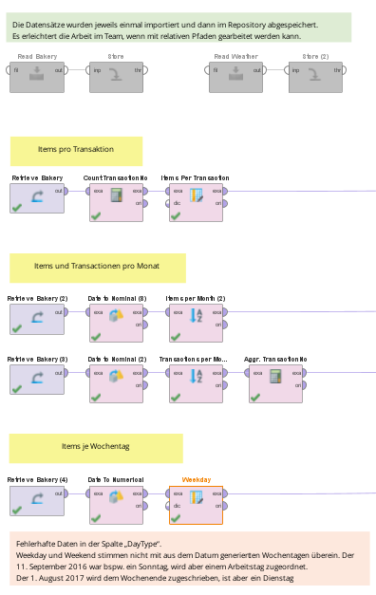
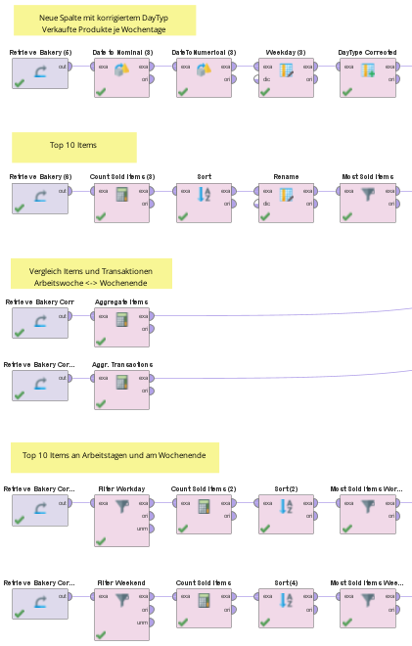
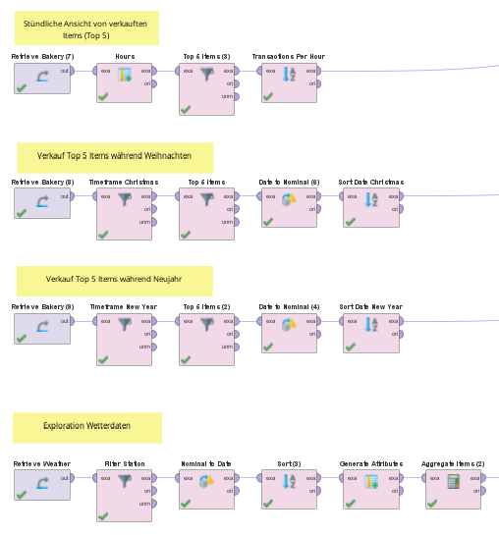
Data Exploration – Übersicht

Slide 20
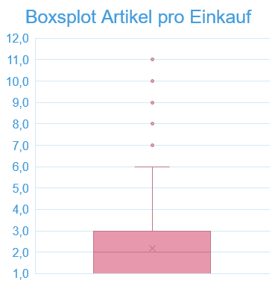
Data Exploration - Einkaufskorb

Slide 21
Data Exploration – Übersicht Monate
Mehr Verkäufe zwischen Oktober 2016 und April 2017.
Im Januar und März 2017 wurden die meisten Produkte verkauft.

Slide 22
Data Exploration - Wochentage

Slide 23
Data Exploration – Top 10 Items
Top 3 macht 50 % der Verkäufe aus.
Top 10 ungefähr 60 %.

Slide 24
Data Exploration – Top 10 Items
Top | Insgesamt | Share | Arbeitstag | Share | Wochenende | Share
1 | Coffee | 26,7 % | Coffee | 27,2 % | Coffee | 25,5 %
2 | Bread | 16,2 % | Bread | 16,2 % | Bread | 16,2 %
3 | Tea | 7,0 % | Tea | 7,4 % | Tea | 6,1 %
4 | Cake | 5,0 % | Cake | 4,8 % | Cake | 5,4 %
5 | Pastry | 4,2 % | Pastry | 4,4 % | Pastry | 3,8 %
6 | Sandwich | 3,8 % | Sandwich | 3,9 % | Medialuna | 3,6 %
7 | Medialuna | 3,0 % | Cookies | 2,9 % | Sandwich | 3,5 %
8 | Hot Chocolate | 2,9 % | Hot Chocolate | 2,7 % | Hot Chocolate | 3,2 %
9 | Cookies | 2,6 % | Medialuna | 2,7 % | Scone | 2,2 %
10 | Brownie | 1,8 % | Soup | 1,9 % | Muffin | 2,1 %

Slide 25
Data Exploration - Tagesverlauf
Vormittag:
Coffee, Bread und Pastry.
Mittags:
Coffee, Bread und Pastry rückgängig.
Anstieg von Tea und Cake.

Slide 26
Data Exploration - Weihnachten
Keine Einkäufe
am 1. und 2. Weihnachtsfeiertag.
Weniger Einkäufe am Substitution Day (27.12.).

Slide 27
Data Exploration - Neujahr
Am 01.01 wurde lediglich ein Brot gekauft.
Normales Kaufverhalten am 02.01. (offizieller Feiertag) und 03.01. (Substitution Day).

Slide 28
Data Exploration - Temperaturen
Bei niedrigeren Temperaturen werden mehr Produkte verkauft.
Nicht übertragbar auf Anfang 2016 und Ende 2017.

Slide 29
Data Exploration – Regen und Sonne
Es lässt dich kein Zusammenhang mit dem Niederschlag oder den Sonnenstunden feststellen.

Slide 30
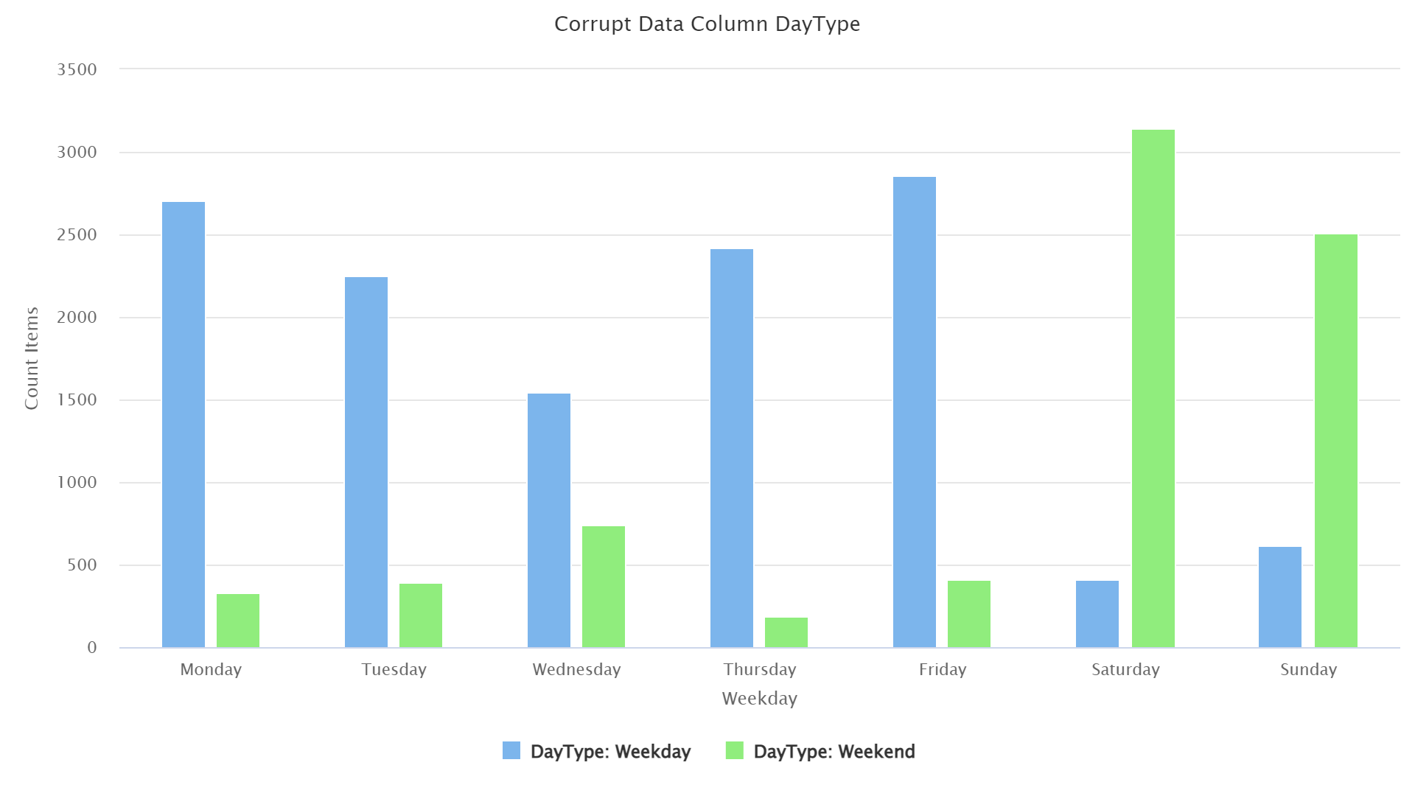
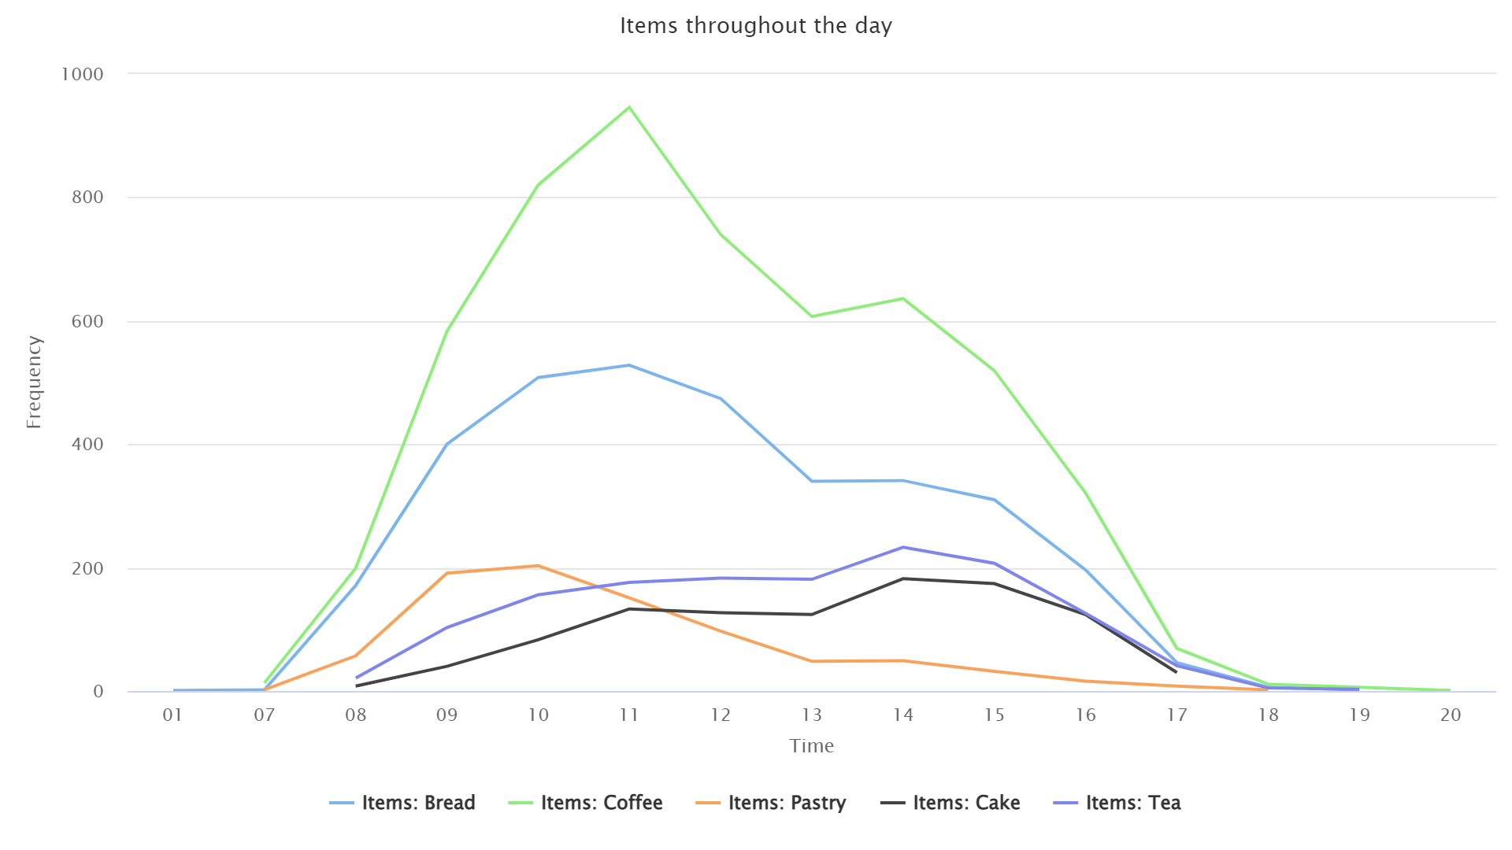
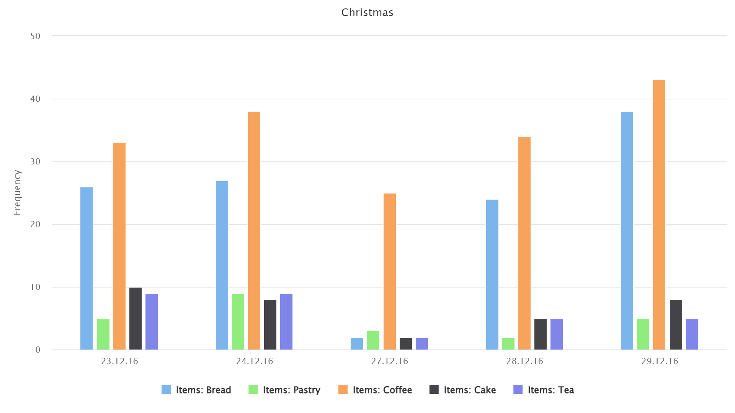
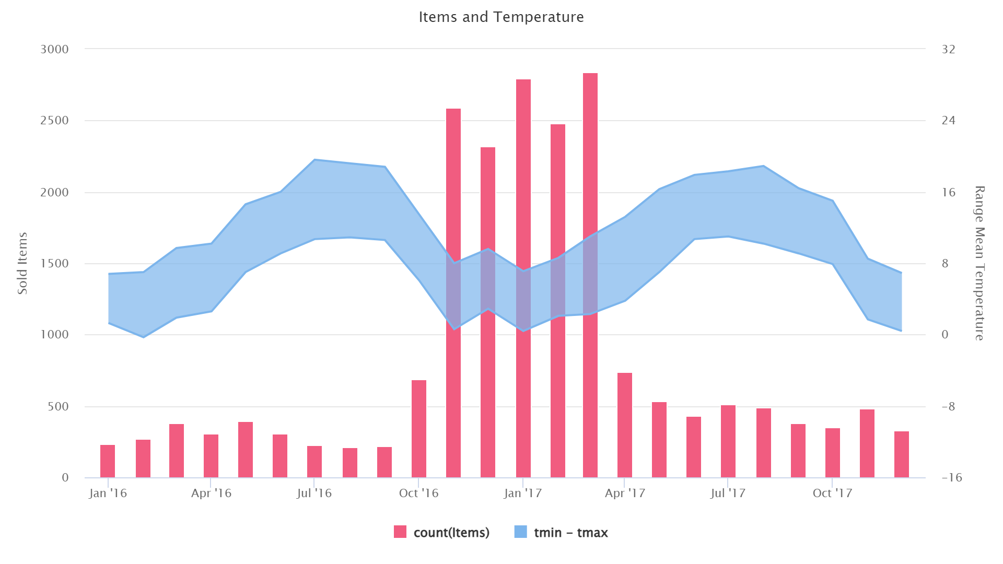
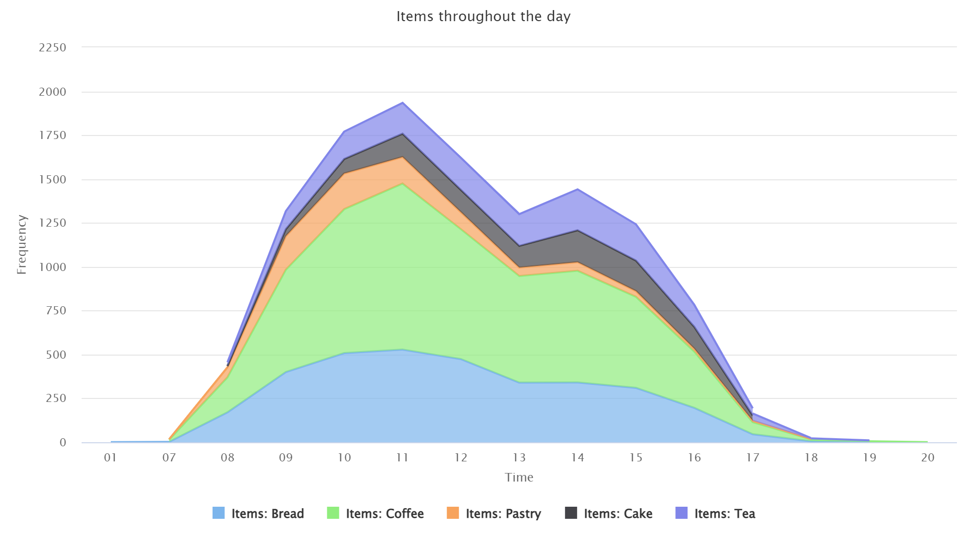
Data Exploration - RapidMiner
Diagramme ebenfalls in RapidMiner umgesetzt.

Slide 31
TABLE OF CONTENTS
01
02
03
Domain Exploration
Data Exploration
Data Preparation
04
05
Modeling
Results
06
Reflection

Slide 32
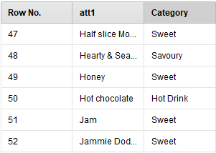
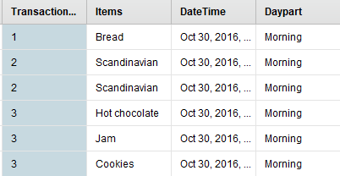
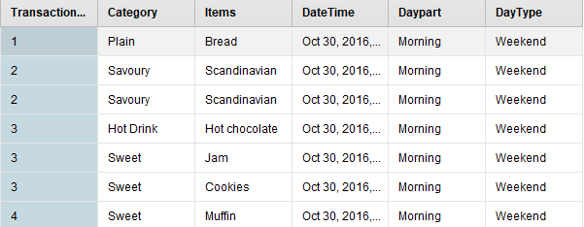
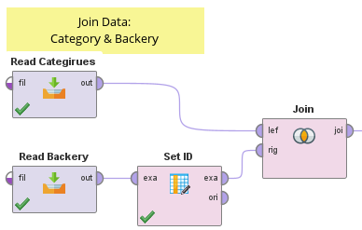
Categorize data

Slide 33
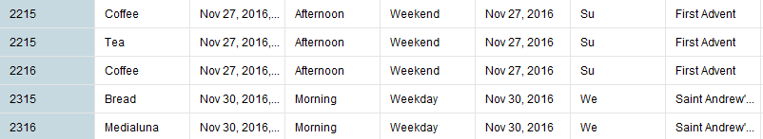
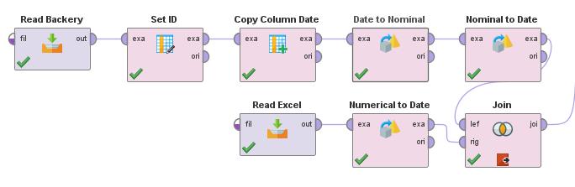
Analysis of purchases on holidays

Slide 34
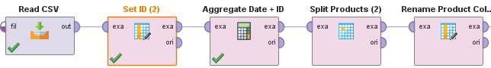
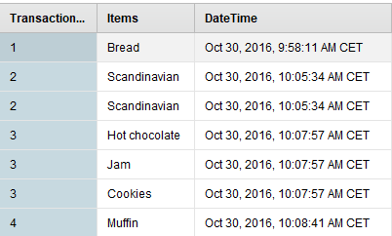
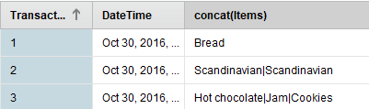
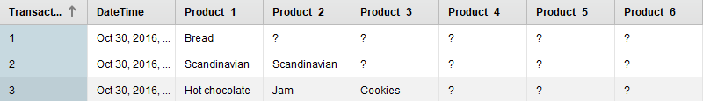
Prepare data for input into FP-Growth

Slide 35
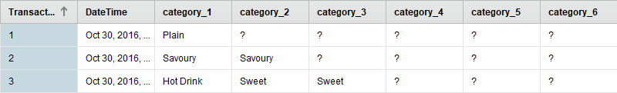
Analyse the categories

Slide 36
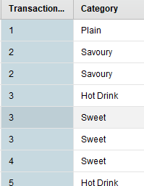
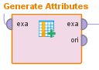
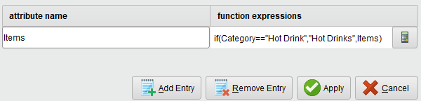
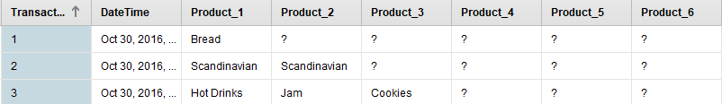
What do people like to combine with hot drinks?

Slide 37
TABLE OF CONTENTS
01
02
03
Domain Exploration
Data Exploration
Data Preparation
04
05
Modeling
Results
06
Reflection

Slide 38
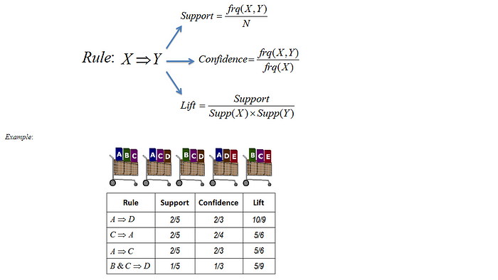
Modeling - Ziel
Modellierung einer Assoziationsanalyse, um unsere unterstützenden Forschungsfragen zu beantworten:
Durchsuchen der Datenbank nach häufigen Items je Itemset in den jeweiligen Transaktionen
Finde Regeln, die das Auftreten eines Items auf der Grundlage des Auftretens anderer Items in diesen Transaktionen vorhersagen.
Auswertung und Interpretation dieser Regeln
Indikationen zu potentiellen Marketingkampagnen geben, um Umsätze zu steigern
Modellierung und Vergleich der Algorithmen FP-Growth, Apriori und Predictive Apriori
Parameter

Slide 39




Modeling - Challenges
Challenges
Solutions
Verfügbarkeit der Operatoren: Standardmäßig
ist nur der FP-Growth Operator in unserer
genutzten RapidMiner Version verfügbar
Integration von Weka-Operatoren aus dem Marketplace (Siehe Weka-Tool)
Unterschiedliches, akzeptiertes Format der Weka-Operatoren im Vergleich zu integriertem FP-Growth Operator in RapidMiner
Zusätzliche Data Preparation als Vorbereitung für die Operatoren
Unterschiedlich angewendete Hyperparameter der Weka-Operatoren im Vergleich zu integriertem FP-Growth Operator in RapidMiner
Iterative Verwendung, Vergleich und Anpassung
der Hyperparameter aller Operatoren
Pivotierung des Itemsets und gleichzeitiges Behalten der Itemspalte führt zu Assoziationsregeln mit jeweiliger Confidence von 1
Zusätzliche, invertierte Selektierung der Spalten Item und TransactionNo
Metadatenfehler aufgrund Import der CSV Datei: Attribute können nicht in Operatoren selektiert werden
Option „Synchronisierung der Metadaten mit realen Daten“ aktivieren und zusätzliche Erstellung eines integrierten RapidMiner Tables je import. Datensatz

Slide 40
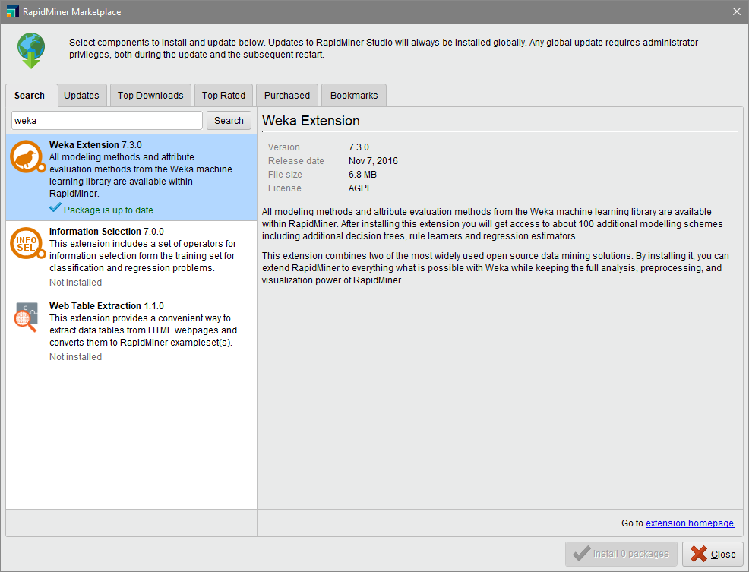
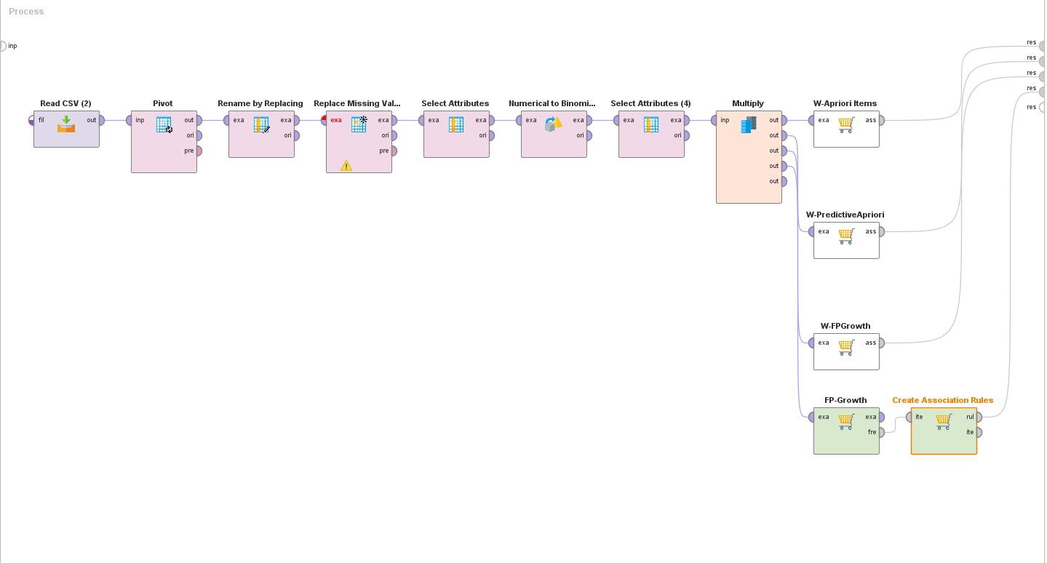
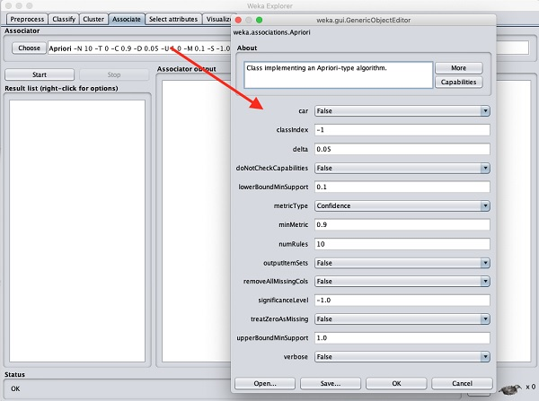
Modeling - Challenges
Weka Machine
Learning Library
Standardmäßig In RapidMiner
enthalten

Slide 41
Modeling - Process
Modeling Process
Zu integrierter RapidMiner Table geändert

Slide 42
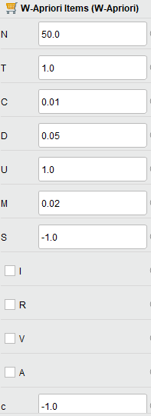
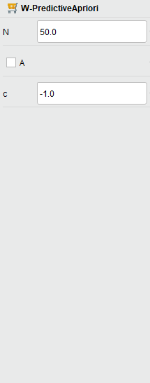
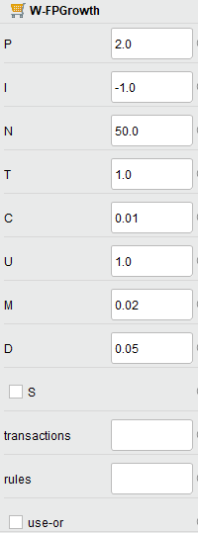
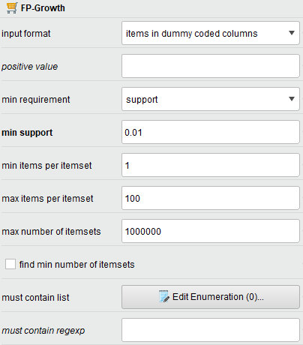
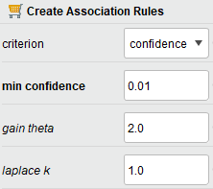
Modeling - Process
Operators
Hyper Parameters after iterative tuning
N: Required number of rules
T: Metric type by which to rank rules
C: The minimum confidence of a rule – Dieser Hyperparameter hat einen großen
Einfluss auf die Anzahl der erstellten Regeln
D: Delta by which the minimum support is decreased in each iteration
U & M: Upper and lower bounds for minimum support
S: Rules testing for significance
…
Input format: „Items in dummy coded columns“ required, weil unser Pivot Operator jedes Item in einer separaten Spalte mit binominalen Fällen true oder false geändert hat
Für unseren speziellen Datensatz mussten wir jeden einzelnen Hyperparameter von den Standardwerten auf verschiedene Werte ändern und abstimmen, bis wir die gewünschten Regelergebnisse erzielten
Notes:
N: Required number of rules
T: Metric type by which to rank rules
C: The minimum confidence of a rule – Dieser Hyperparameter hat einen großen
Einfluss auf die Anzahl der erstellten Regeln
D: Delta by which the minimum support is decreased in each iteration
U & M: Upper and lower bounds for minimum support
S: Rules testing for significance
I: if set the itemsets are also output
R: Remove the columns that contain all missing values
V: Report Progress iteratively
A: If set class association rules are mined
c: The class index
W-FP Growth:
P Set the index of the attribute value to consider as 'positive' for binary attributes in normal dense instances. I The maximum number of items to include in large items sets (and rules). (default = -1, i.e. no limit.) N (optional) The required number of rules. (default = 10) Type: real T (optional) The metric by which to rank rules. (default = confidence) Type: real C (optional) The minimum metric score of a rule. (default = 0.9) Type: real U (optional) Upper bound for minimum support as a fraction or number of instances. (default = 1.0) Type: real M (optional) The lower bound for the minimum support as a fraction or number of instances. (default = 0.1) Type: real D (optional) The delta by which the minimum support is decreased in each iteration as a fraction or number of instances. (default = 0.05) Type: real S (optional) Find all rules that meet the lower bound on minimum support and the minimum metric constraint. Turning this mode on will disable the iterative support reduction procedure to find the specified number of rules.

Slide 43
Modeling - Process
Operators
Execution results
Weka-Apriori:
Minimum support: 0.02 (189 instances) Minimum metric <lift>: 0.01
Number of cycles performed: 20 Generated sets of large itemsets:
Size of set of large itemsets L(1): 19
Size of set of large itemsets L(2): 14
Best rules found:
Cake=true 983 ==> Tea=true 225 conf:(0.23) < lift:(1.6)> lev:(0.01) [84] conv:(1.11)
Tea=true 1350 ==> Cake=true 225 conf:(0.17) < lift:(1.6)> lev:(0.01) [84] conv:(1.07)
Coffee=true 4528 ==> Toast=true 224 conf:(0.05) < lift:(1.47)> lev:(0.01) [71] conv:(1.02)
…
Coffee=true 4528 ==> Bread=true 852 conf:(0.19) < lift:(0.58)> lev:(-0.07) [-629] conv:(0.83)
Weka-PredictiveApriori:
Best rules found:
Cake=true Hearty & Seasonal=true 7 ==> Coffee=true 7 acc:(0.88883)
Extra Salami or Feta=true Toast=true 6 ==> Coffee=true 6 acc:(0.87495)
Farm House=true Toast=true 6 ==> Coffee=true 6 acc:(0.87495)
…
50. Bakewell=true Juice=true 5 ==> Coffee=true 4 acc:(0.71432)
Weka-FPGrowth:
[Tea=true]: 1350 ==> [Cake=true]: 225 conf:(0.17) <lift:(1.6)> lev:(0.01) conv:(1.07)
[Cake=true]: 983 ==> [Tea=true]: 225 conf:(0.23) <lift:(1.6)> lev:(0.01) conv:(1.11)
[Coffee=true]: 4528 ==> [Toast=true]: 224 conf:(0.05) <lift:(1.47)> lev:(0.01) conv:(1.02)
…
28. [Bread=true]: 3097 ==> [Coffee=true]: 852 conf:(0.28) <lift:(0.58)> lev:(-0.07) conv:(0.72)
Deckungsgleiche Ergebnisse (Bei Weka Operatoren)

Slide 44
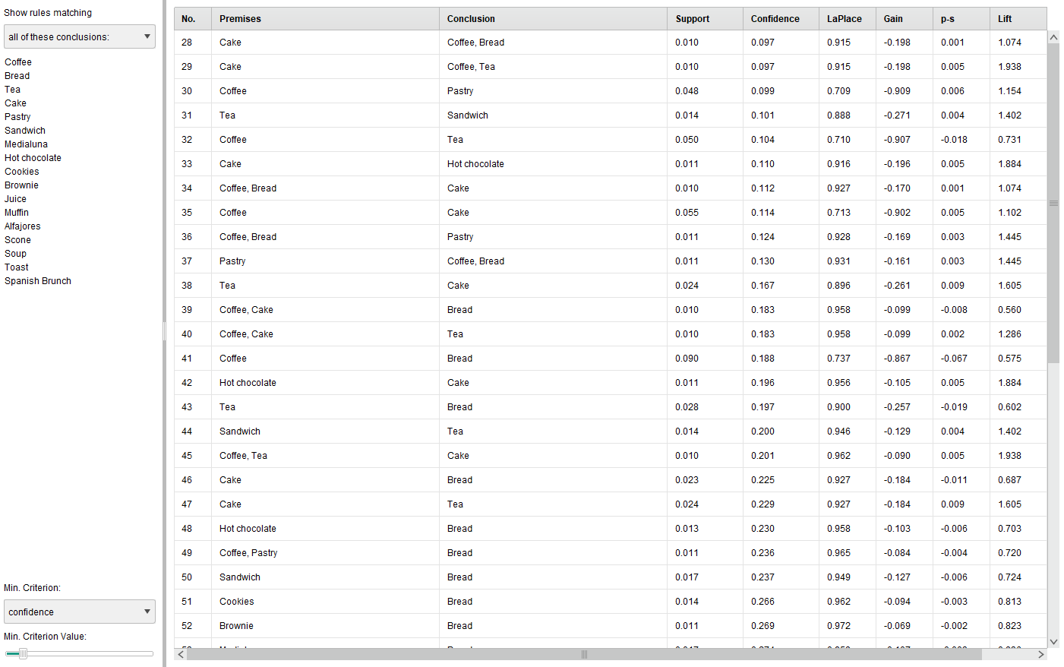
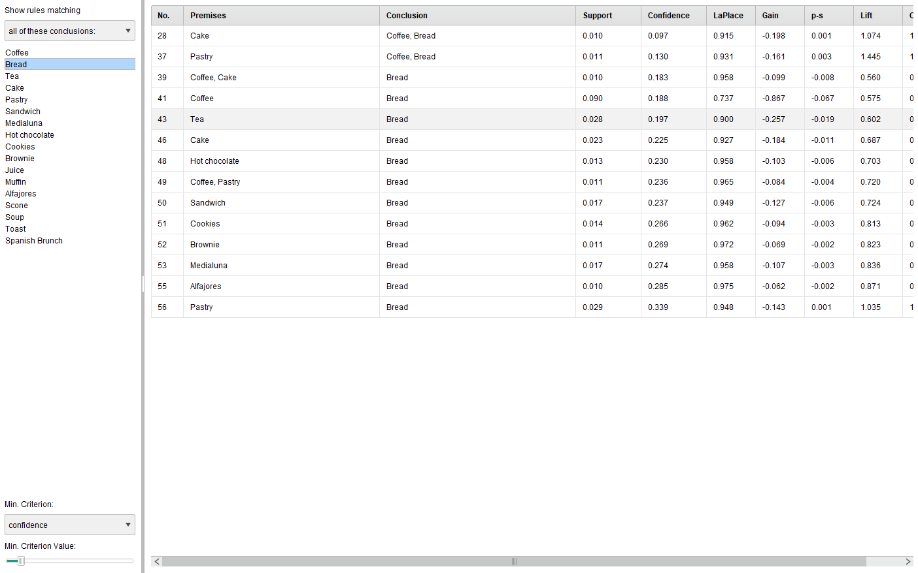
Modeling - Process
Operators
Execution results

Slide 45
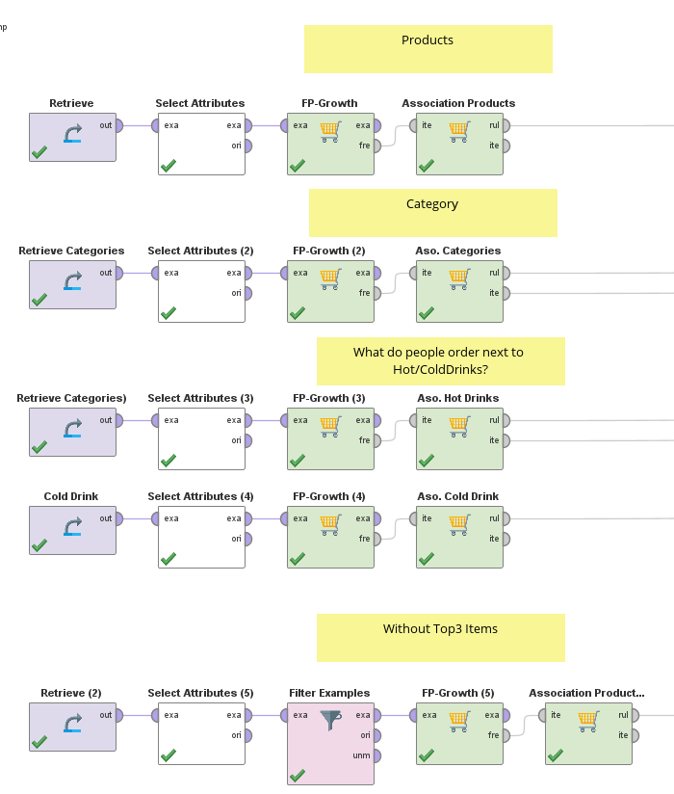
Modeling – Additional FP Growth Process
Zusätzlich mit weiteren Konfigurationen experimentiert
Items wurden manuell in Kategorien eingeteilt
Fragestellung bspw. “Was wurde zu Hot Drinks gekauft?”
Verzerrtes Ergebnis, da Kaffee ein Hot Drink ist.
Für Cold Drinks zu wenig Transaktionen
Herausfiltern von Transaktionen mit den Top 3 Items (Kaffee, Brot, Tee) -> Zu Kleiner Datensatz

Slide 46
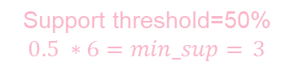
FP-Growth
Transaction | List of Items
T1 | a,b,c
T2 | b,c,d
T3 | d,e
T4 | a,b,d
T5 | a,b,d,e
T6 | a,b,c,d
Transaction | List of Items
T1 | a,b,c
T2 | b,c,d
T3 | d
T4 | a,b,d
T5 | a,b,d
T6 | a,b,c,d
Items | Count
a | 4
b | 5
c | 4
d | 4
e | 2
$$\text{Support} \text{threshold}\text{=50\%}$$
$$0.5 ∗6=min_sup={3}$$
Items | Count ↑
b | 5
a | 4
c | 4
d | 4

Slide 47
FP-Growth
Transaction | List of Items
T1 | a,b,c
T2 | b,c,d
T3 | d
T4 | a,b
T5 | a,b,d
T6 | a,b,c,d
NULL
Items | Count ↑
b | 5
a | 4
c | 4
d | 3

Slide 48
FP-Growth
Transaction | List of Items
T1 | a,b,c
T2 | b,c,d
T3 | d
T4 | a,b
T5 | a,b,d
T6 | a,b,c,d
NULL
b: 1
[ b, a, c ]
a: 1
Items | Count ↑
b | 5
a | 4
c | 4
d | 3
c: 1

Slide 49
FP-Growth
Transaction | List of Items
T1 | a,b,c
T2 | b,c,d
T3 | d
T4 | a,b
T5 | a,b,d
T6 | a,b,c,d
NULL
b: 2
[ b, c, d ]
a: 1
c: 1
Items | Count ↑
b | 5
a | 4
c | 4
d | 3
c: 1
d: 1

Slide 50
FP-Growth
Transaction | List of Items
T1 | a,b,c
T2 | b,c,d
T3 | d
T4 | a,b
T5 | a,b,d,
T6 | a,b,c,d
NULL
b: 2
d: 1
a: 1
c: 1
[ d ]
Items | Count ↑
b | 5
a | 4
c | 4
d | 3
c: 1
d: 1

Slide 51
FP-Growth
Transaction | List of Items
T1 | a,b,c
T2 | b,c,d
T3 | d
T4 | a,b
T5 | a,b,d
T6 | a,b,c,d
NULL
b: 5
d: 1
a: 4
c: 1
[ b, a, c, d ]
Items | Count ↑
b | 5
a | 4
c | 4
d | 3
c: 3
d: 1
d: 1

Slide 52
FP-Growth
NULL
Confidence(A -> B) = Support(A und B) / Support(A)
A: Antezedenz-Itemset
B: Konsequenz
Support(A und B): Anzahl Transaktionen, in denen A und B gleichzeitig auftreten.
Support(A): Anzahl der Transaktionen, in denen A vorkommt.
b: 5
d: 1
a: 4
c: 1
Confidence > 60%:
c: 3
d: 1
Item | Conditional Pattern Base | Conditional FP-tree | Frequent Patterns Generated
d | {b,a,c:1},{b,c:1} | {b:2, c:2} | {b,d:2},{c,d:2},{b,c,d:2}
c | {b,a:3},{b:1} | {b:4, a:3} | {b,c:4}, {a:c:3}, {b,a,c:3}
a | {b:4} | {b:4} | {b,a:4}
d: 1
Confidence(d -> a) = 50% < 60%
Confidence(d -> b) = 100% > 60%

Slide 53
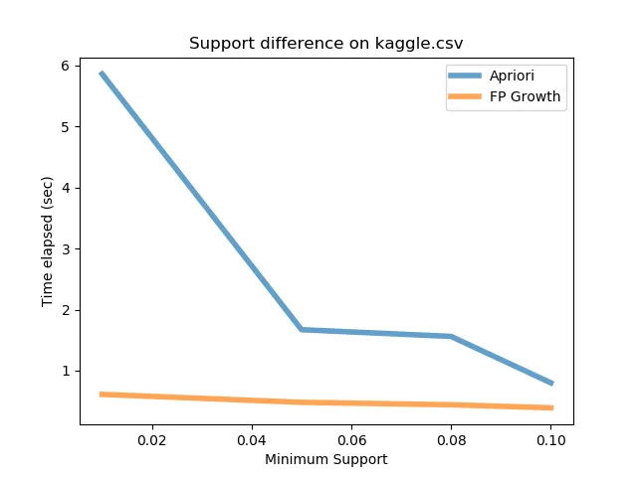
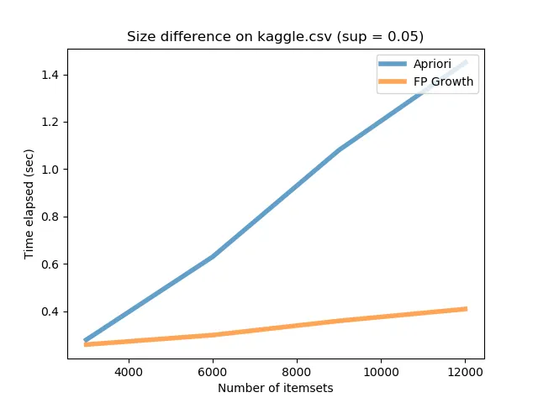
FP-Tree time efficiency

Slide 54
TABLE OF CONTENTS
01
02
03
Domain Exploration
Data Exploration
Data Preparation
04
05
Modeling
Results
06
Reflection

Slide 55
Results – Kenngrößen
Support – relative Häufigkeit der Beispiele, in denen die Regel anwendbar ist
9% aller Transaktionen beinhalten Brot & Kaffee
Konfidenz – relative Häufigkeit der Beispiele, in denen die Regel richtig ist
Wer Brot kauft, kauft in 27,5% der Fälle auch Kaffee
Lift – Faktor, um den sich die Wahrscheinlichkeit eines Kaufes der Conclusion erhöht
Wer bereits Brot im Warenkorb hat,
kauft 40% unwahrscheinlicher auch Kaffee,
als jemand, der kein Brot im Warenkorb hat

Slide 56
Results
Starke positive/negative Lift
Premise | Conclusion | Support | Confidence | Lift
Coffee, Tea | Cake | 1,0% | 20,1% | 1,94
Hot Choco | Cake | 1,1% | 19,6% | 1,88
Cake | Tea | 2,4% | 22,9% | 1,61
… | … | … | … | …
Coffee, Cake | Bread | 1% | 18,3% | 0,56

Slide 57
Results
Häufige/Seltene Kombinationen
Kombination | Support
Coffee, Bread | 9,0%
Coffee, Cake | 5,5%
Coffee, Tee | 5,0%
… | …
Cake, Hot Choco | 1,1% | Erste ohne Top 3 Artikel (Kaffee, Tee, Brot)
… | …
Bread, Alfarores | 1,0% | Kombinationen unter 1% wurden gefiltert

Slide 58
Results – Beantwortung der Forschungsfragen
Welche Produkte wurden häufig gekauft?
Hypothese 1: Brot, süßes Gebäck
Kaffee (~27%)
Brot (~16%)
Tee (~7%)
Welche Produkte wurden häufig zusammen gekauft?
Hypothese 2: Kaffee, Milch, Brot.
Kaffee – Brot 9,0%
Kaffee – Kuchen 5,5%
Kaffee – Tee 5,0%
An welchen Tagen finden mehr Verkäufe statt?
Hypothese 3: An Wochenenden
Am Wochenende finden 1/3 der Verkäufe und somit überproportional viele Verkäufe statt.
Spitzentag ist Samstag mit durchschnittlich über 3.500 Transaktionen

Slide 59
Results – Beantwortung der Forschungsfragen
Zu welcher Tageszeit kaufen die Kunden?
Hypothese 4: Am Morgen
Gegen 11 Uhr ist der Höhepunkt der Verkäufe
Gibt es Auffälligkeiten in den Verkaufszahlen in unterschiedlichen Monaten?
Hypothese 5: In Wintermonaten zwischen November und Februar sind mehr Verkäufe verzeichnet
In der Wintersaison Nov 2016 – Apr 2017 wurden die meisten Transaktionen getätigt.
Dies scheint allerdings eher auf eine höhere Datendichte zurückzuführen zu sein, da sich selbiges nicht im Winter 2015/16 oder 2017/18 zeigt
Welche Produkte lassen sich am Wochenende besser verkaufen?
Hypothese 5: Mehr Gebäck als Kaffee
Keine signifikanten Unterschiede zwischen Wochentag und Wochenende

Slide 60
Results – Beantwortung der Forschungsfragen
Werden an Feiertagen mehr Verkäufe getätigt?
Hypothese 6: Ja, signifikant mehr
An Neujahr sowie an dem 1. und 2. Weihnachtsfeiertag war die Bäckerei geschlossen
Vorhergehende und folgende Tage sind unauffällig
Beeinflusst das Wetter die Anzahl der Verkäufe?
Hypothese 7: Ja, an regnerischen Tagen wird mehr verkauft
Es konnte kein Zusammenhang zwischen dem Wetter und dem Kaufverhalten festgestellt werden
Analyse kaum möglich, da Wetter nur auf Monatsbasis vorliegt

Slide 61

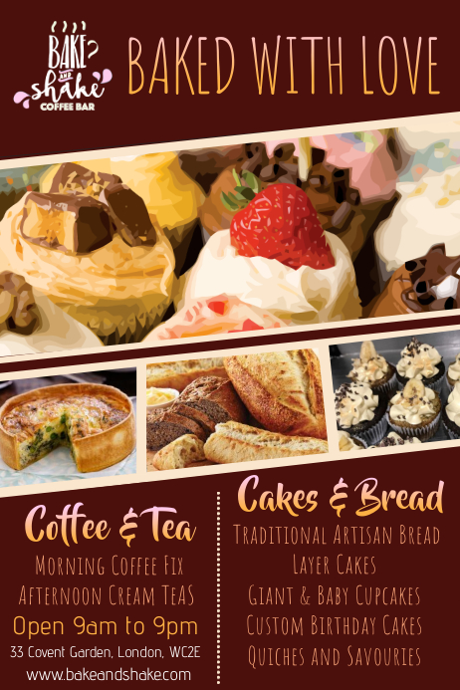
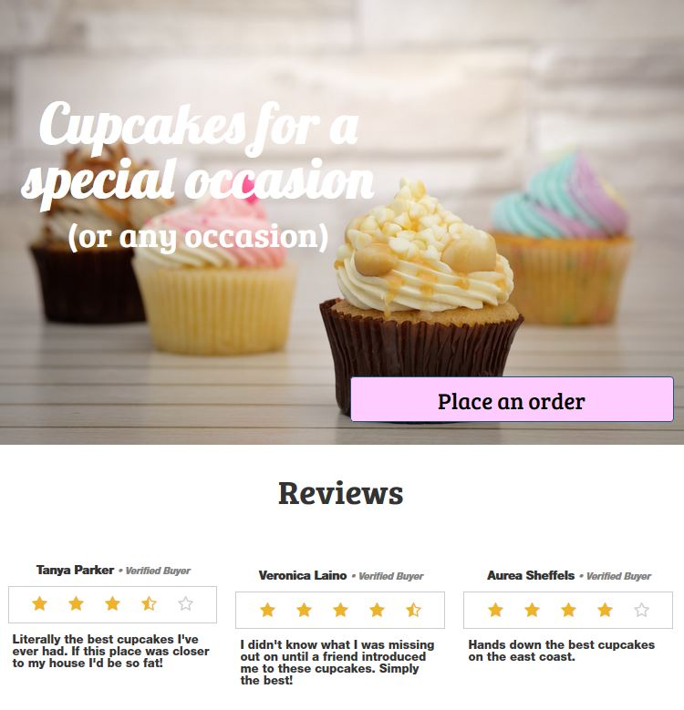

Results – Examples for Business & Marketing Recommendations

Slide 62
TABLE OF CONTENTS
01
02
03
Domain Exploration
Data Exploration
Data Preparation
04
05
Modeling
Results
06
Reflection

Slide 63
Reflection
Lack of meta information about the data set
Data set not recorded consistently
Manual data categorization
MBA more challenging than originally anticipated
Trial and Error / RM community as support
Weather data set inaccurate

Slide 64
Forschungsausblick: Live Demonstration der Assoziationsregel-Ergebnisse

